Slide 1
以问题为导向的参与式教学法在《农业政策学》课程中的应用与实践
吉林农业大学
张守莉

Slide 2
目 录
⇨教学创新的初衷
⇨参与式教学的理念
⇨以问题为导向的参与式教学法在《农业政策学》中的具体应用与实践
⇨教学创新的效果与反思

Slide 3
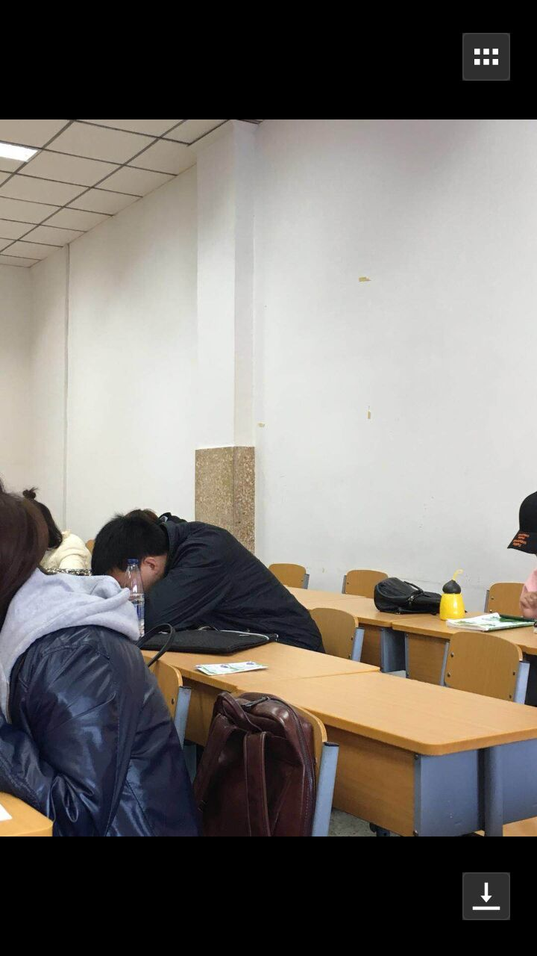
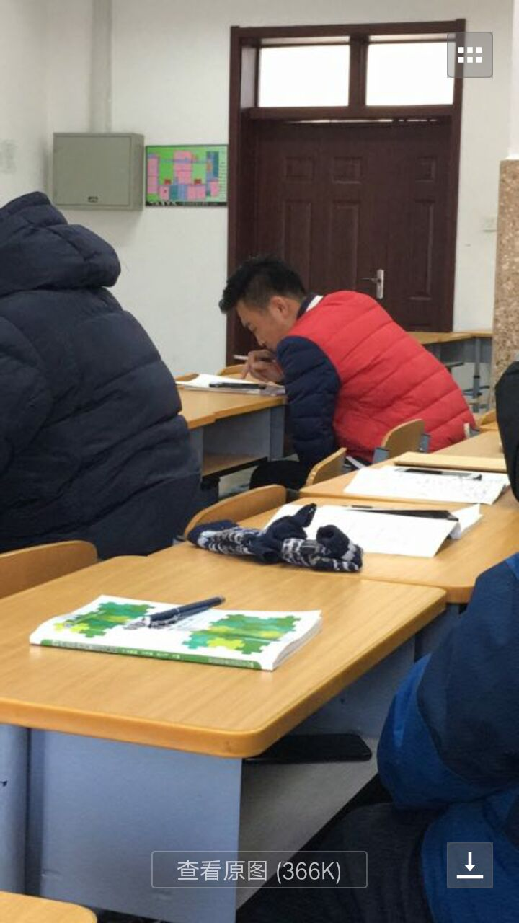
教学创新的初衷
改变学生课堂状态，调动学生学习积极性

Slide 4
参与式教学的理念
建构主义理论
传递知识到构建知识的转变
教师主导到学生主导的转变
教到学的转变

Slide 5
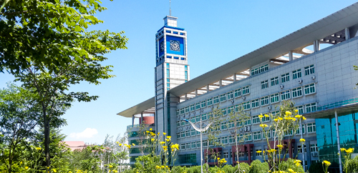
参与式教学在《农业政策学》中的具体应用与实践
1.当堂对分法、BOPPPS模块法与互联网互动平台相结合
2.案例教学

Slide 6
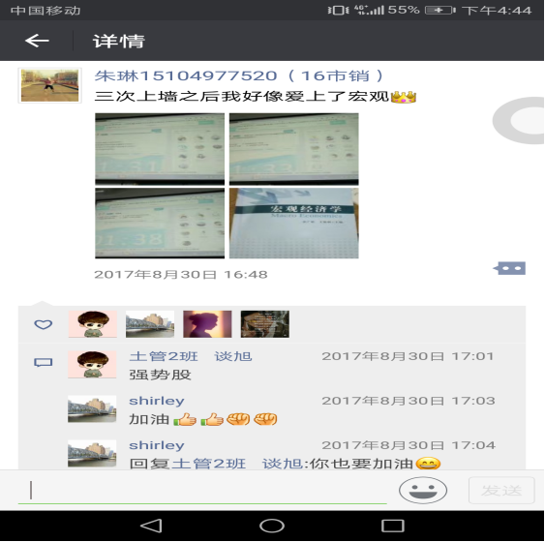
当堂对分法、BOPPPS模块教学法与微助教互联网互动平台相结合
基本理论、概念性、知识性内容采用当堂对分法
基本原理采用BOPPPS模块教学法
充分利用微助教互联网互动平台进行必答、点答和抢答的课堂互动
▉微助教

Slide 7
案例教学
应用实践部分采用案例教学
案例导读及上课操作规则（15分钟左右）
学生自己熟悉案例（15-20分钟）
组内讨论（15-20分钟）
小组代表发言（视各小组发言情况控制时间），用微助教抢答决定发言顺序。
教师总结（15分钟）
以小组为单位提交讨论总结及对成员的评分（20分钟）

Slide 8
学生自我熟悉案例

Slide 9
组内讨论

Slide 10
组内讨论

Slide 11
各小组发言

Slide 12
各小组发言

Slide 13
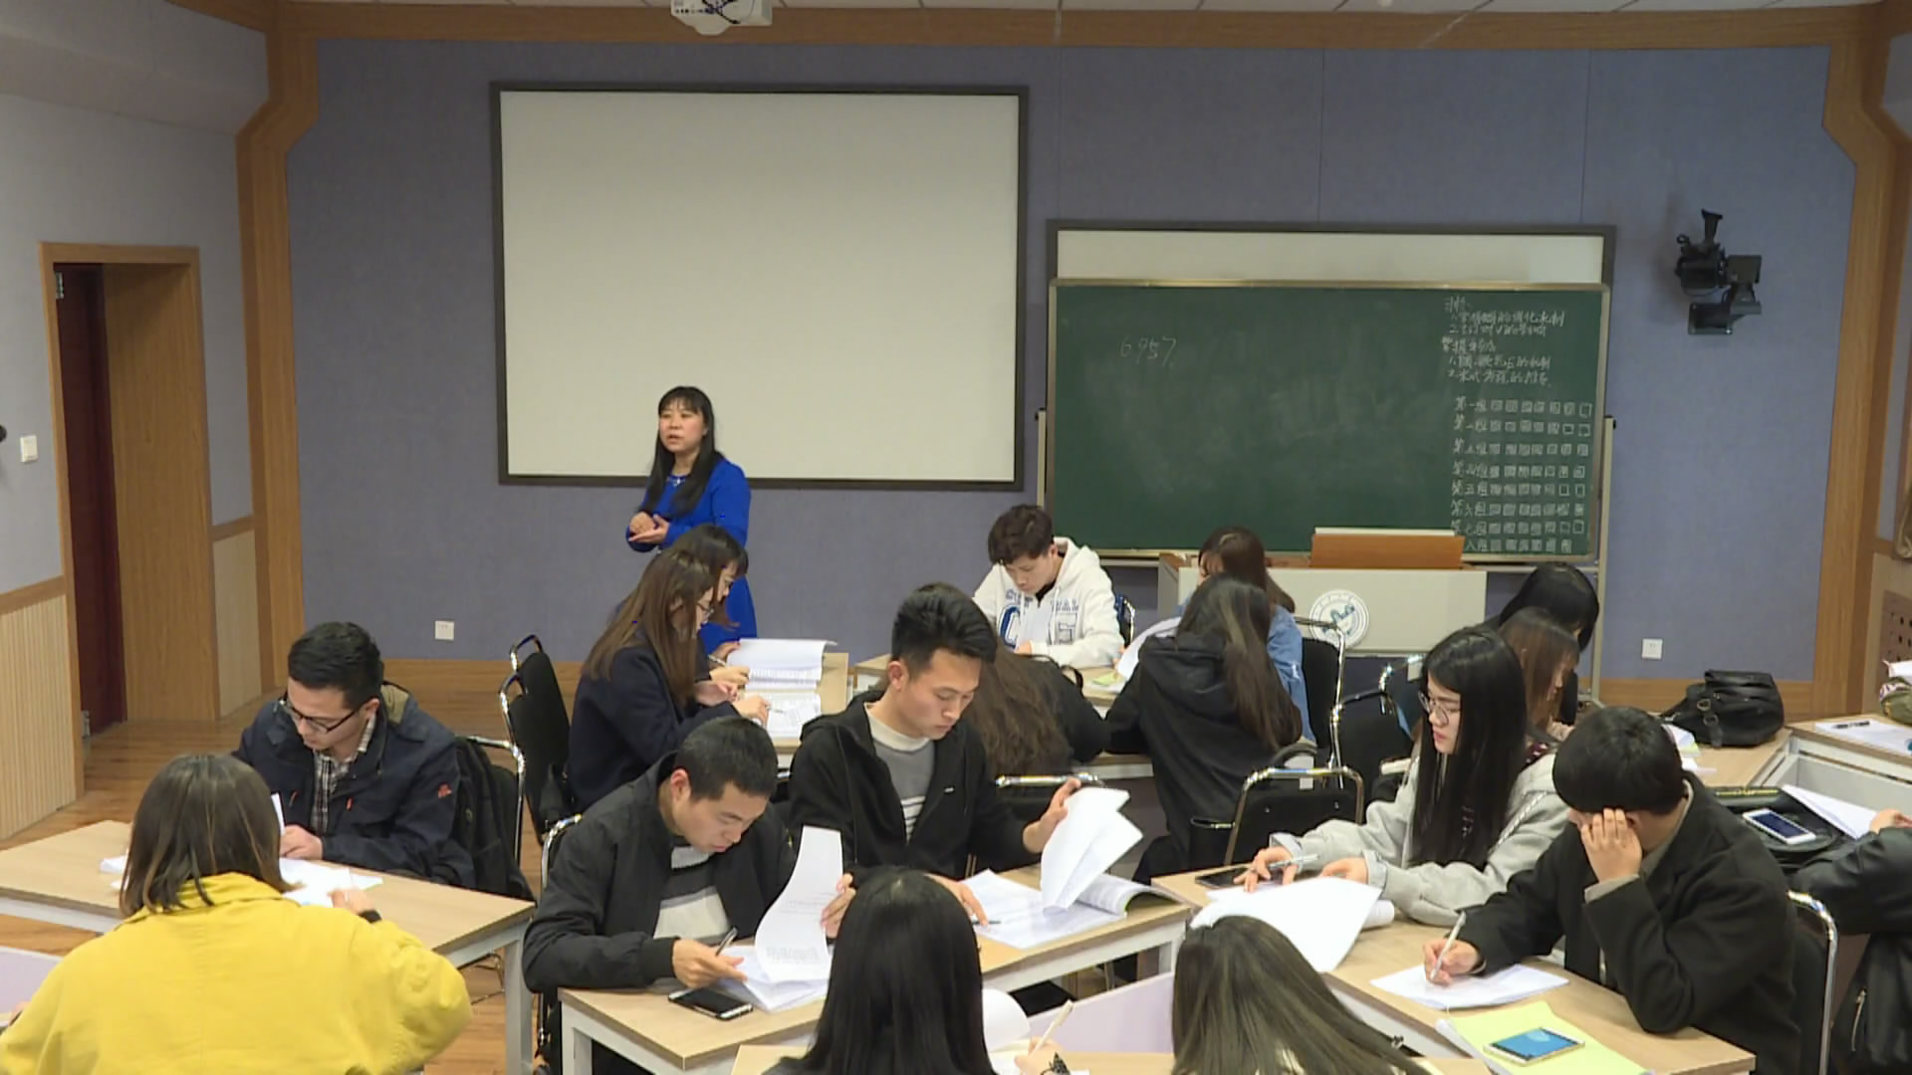
教师总结

Slide 14
撰写小组报告

Slide 15
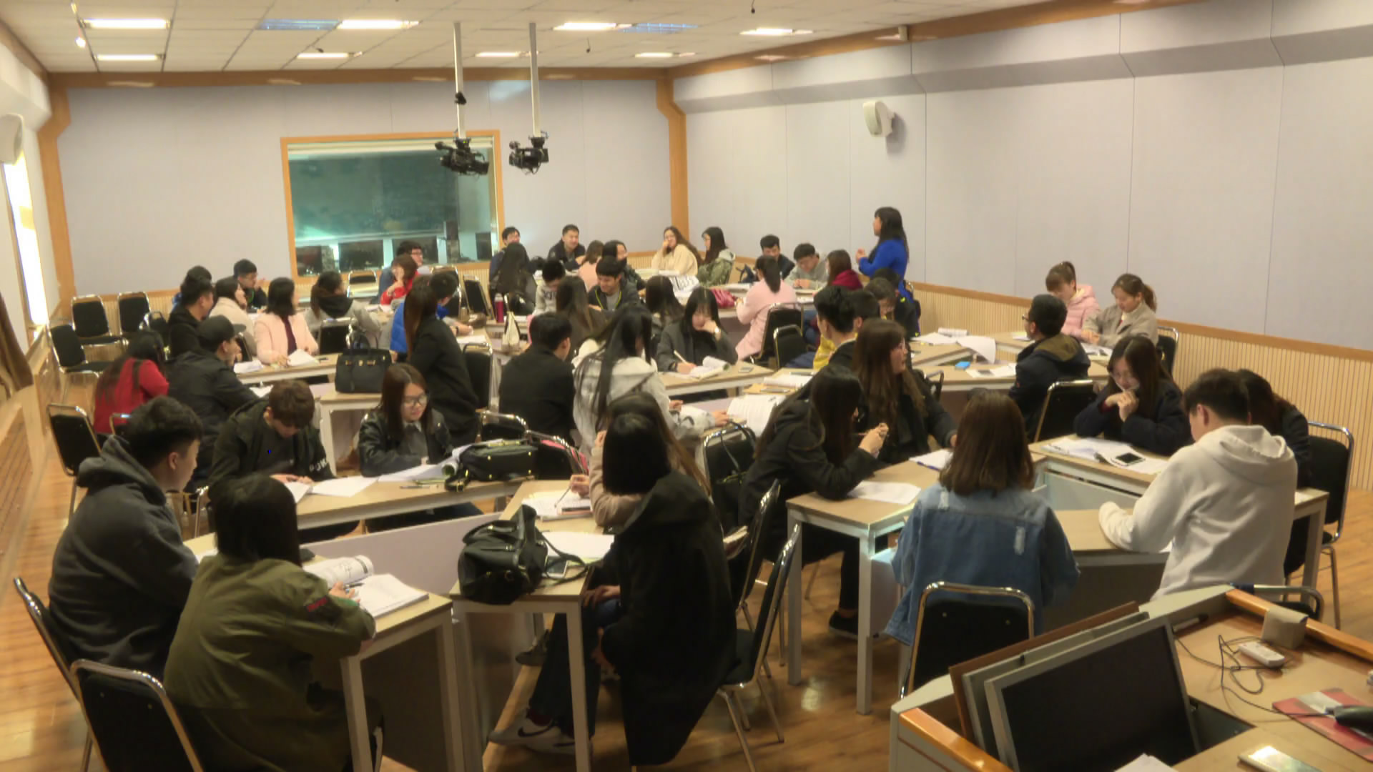
学生评价

Slide 16
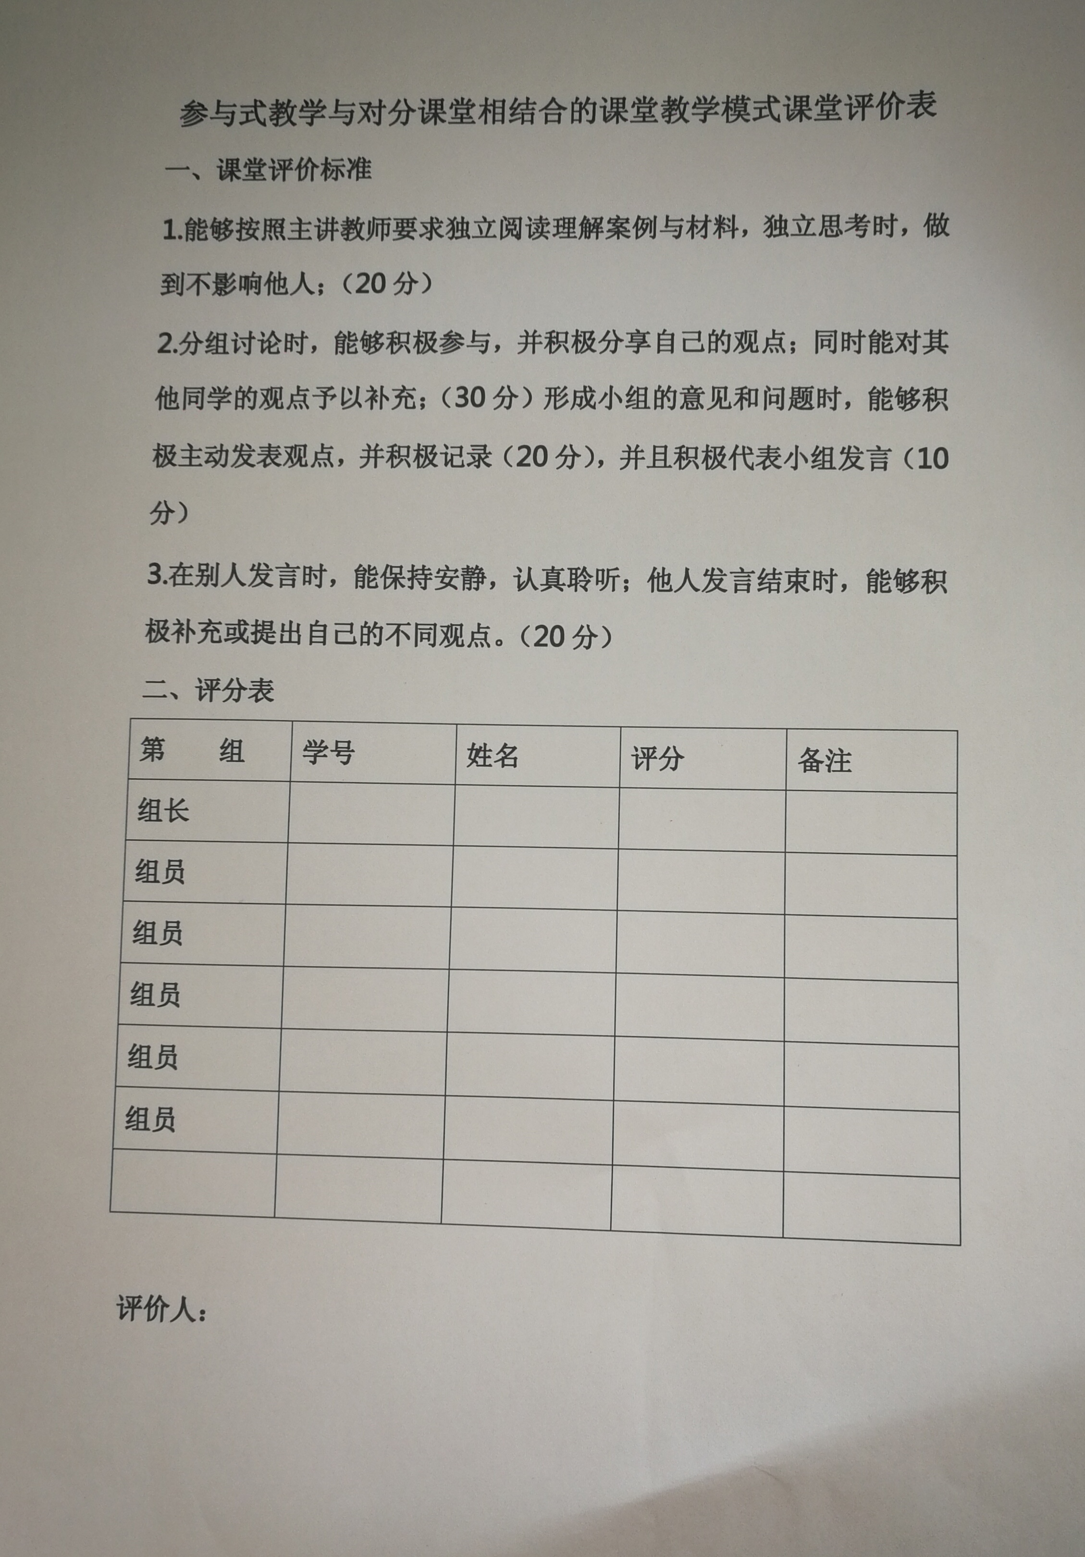
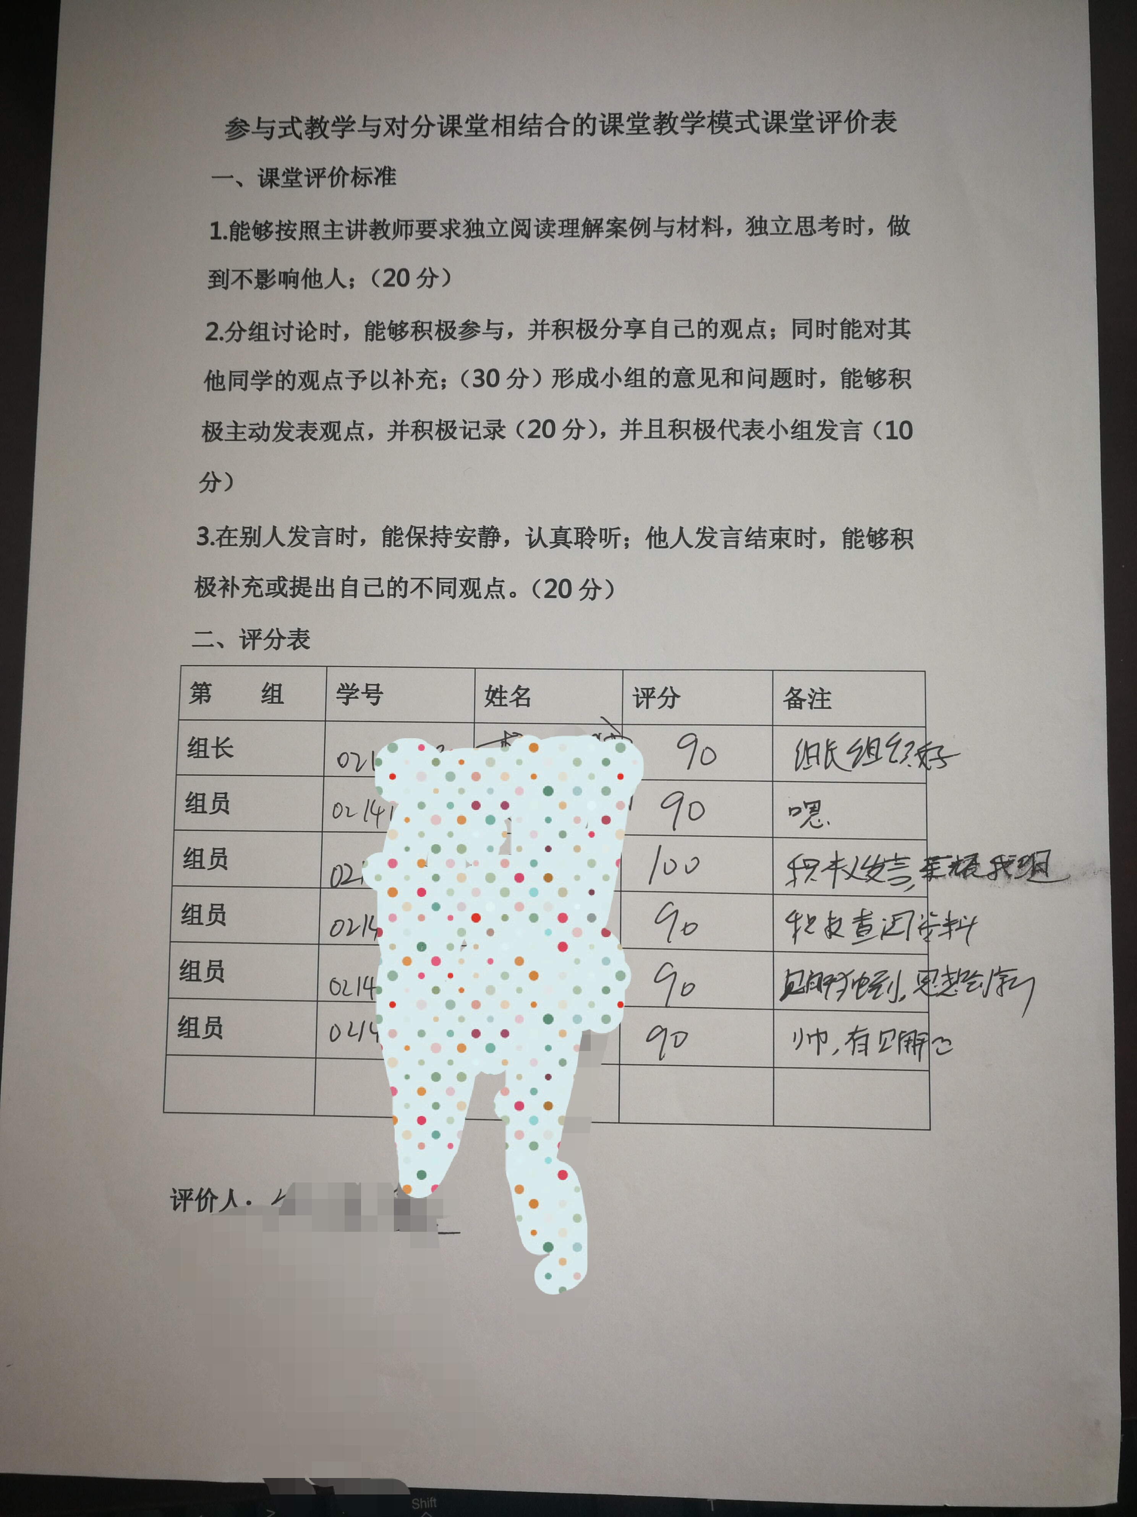
评价标准

Slide 17
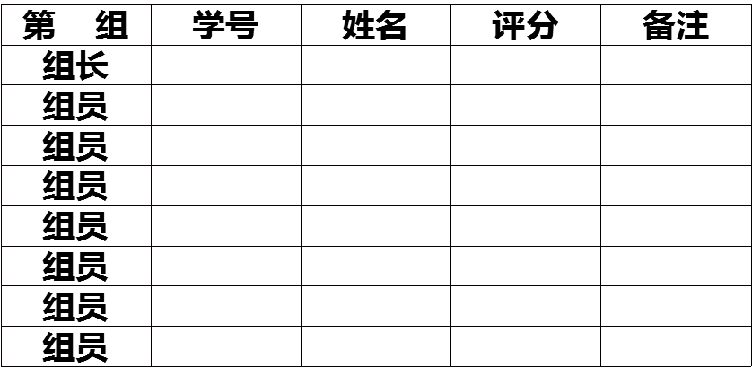
以问题为导向的参与式教学法课堂评价表（学生组内互评）
一、课堂评价标准
1.能够按照主讲教师要求独立阅读理解案例与材料，独立思考时，做到不影响他人；（20分）
2.分组讨论时，能够积极参与，并积极分享自己的观点；同时能对其他同学的观点予以补充；（30分）形成小组意见和问题时，能够积极主动发表观点，并积极记录（20分），并且积极代表小组发言（10分）
3.在别人发言时，能保持安静，认真聆听；他人发言结束时，能够积极补充或提出自己的不同观点。（20分）
二、评分表

Slide 18
教学创新的效果与反思
效果
1.出勤率极高，学生上课积极性极高，期末试卷成绩空前提高
2.学生的合作学习能力及沟通能力得到了有效提高
3.充分发挥了学生的批判性思辨能力及创造性思维能力
反思
1.教师的工作量过大，力不从心
2.学校硬件、软件配置常常无法满足教学创新需求
3.学校激励机制缺失

Slide 19
The end
Thank you

